Slide 1
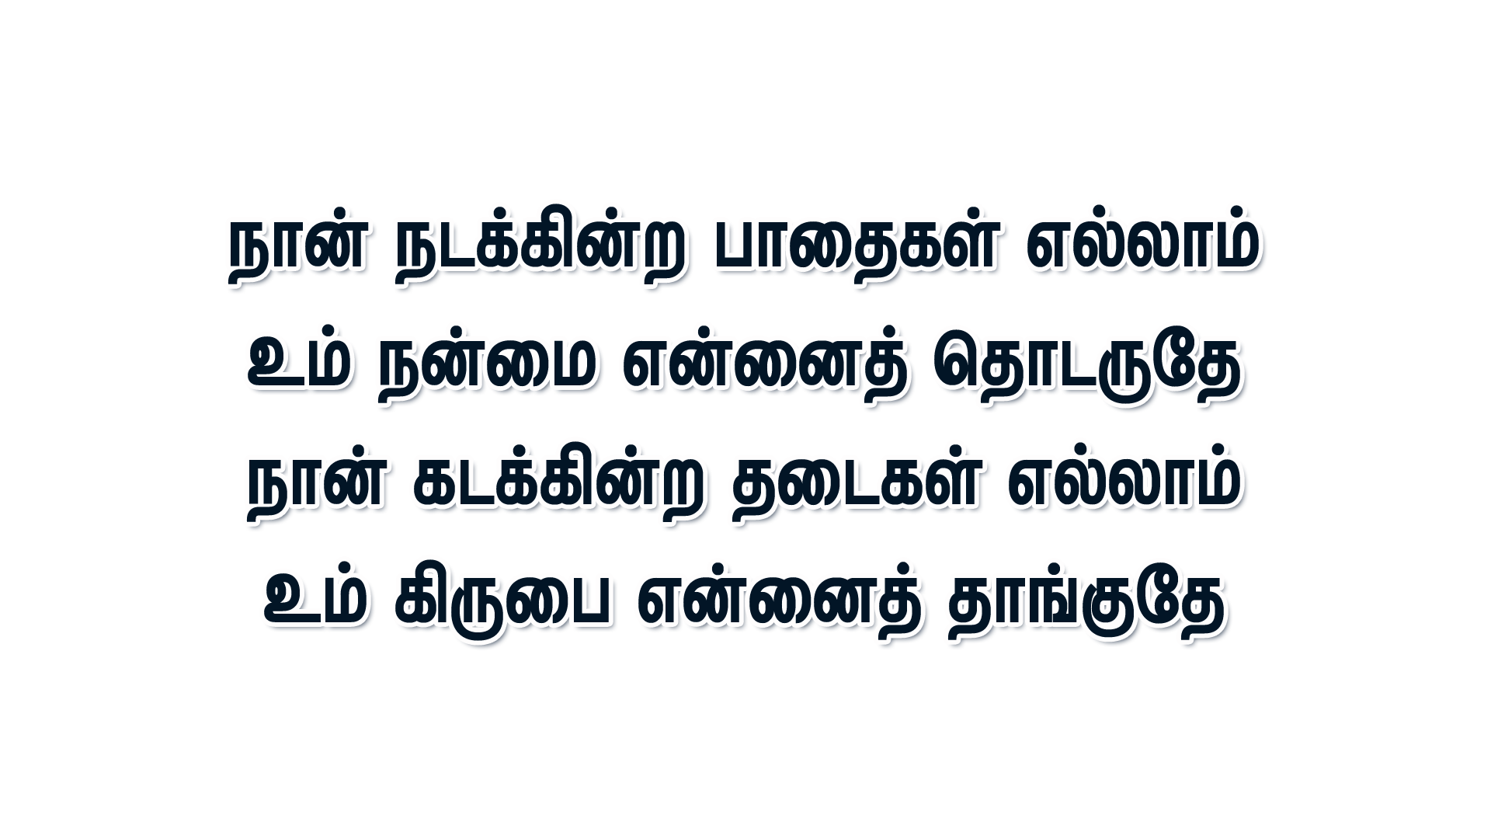
Notes:
Slide 1 - நான் நடக்கின்ற பாதைகள்
Slide 2 - என் ஜீவன் தொடர
Slide 3 - கண்மலை பிளவின் காலம்
Slide 4 - இக்கரை சோர்வின் பாரம்

Slide 2
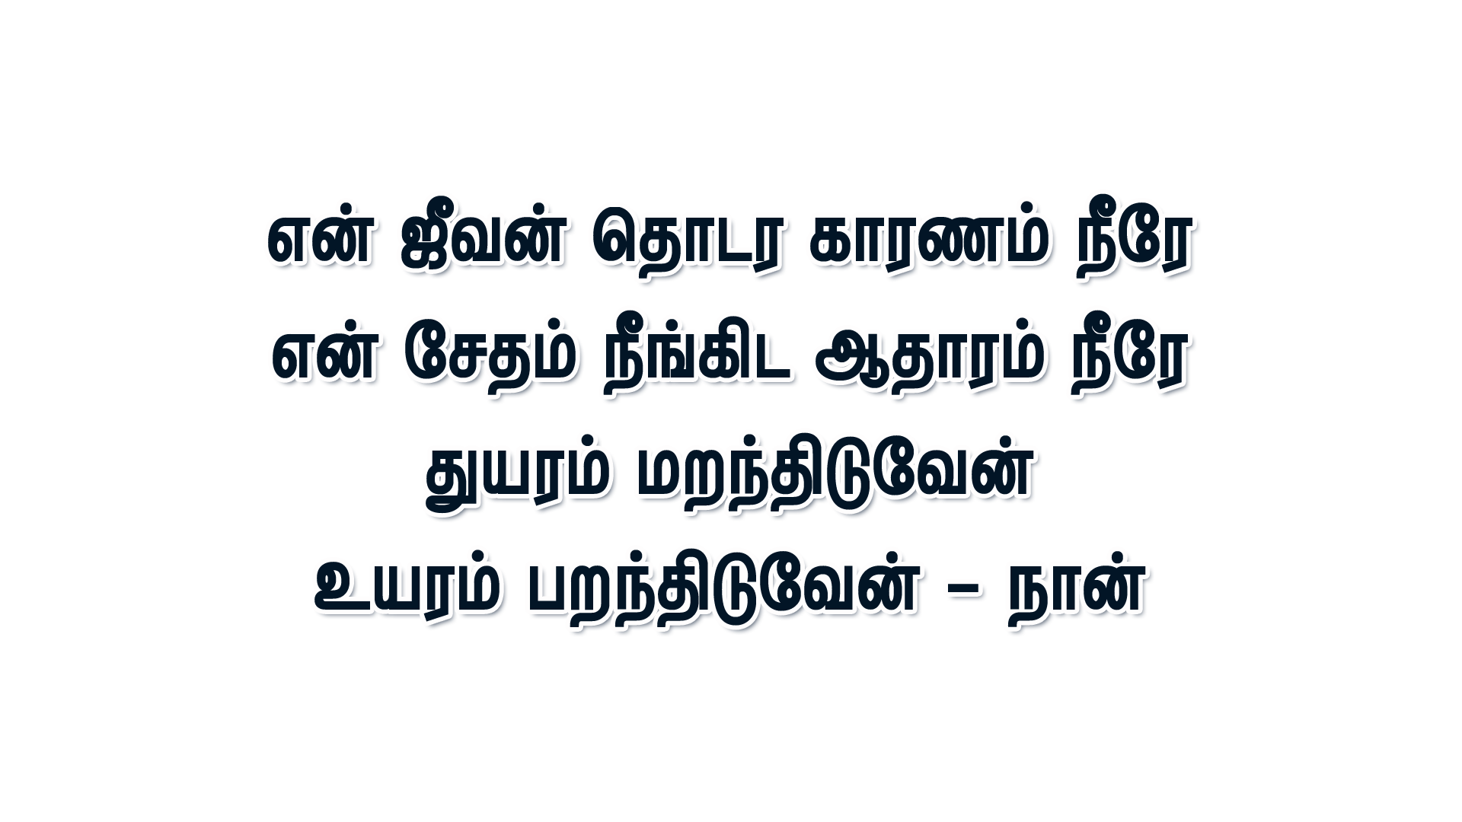
Notes:
Slide 1 - நான் நடக்கின்ற பாதைகள்
Slide 2 - என் ஜீவன் தொடர
Slide 3 - கண்மலை பிளவின் காலம்
Slide 4 - இக்கரை சோர்வின் பாரம்

Slide 3
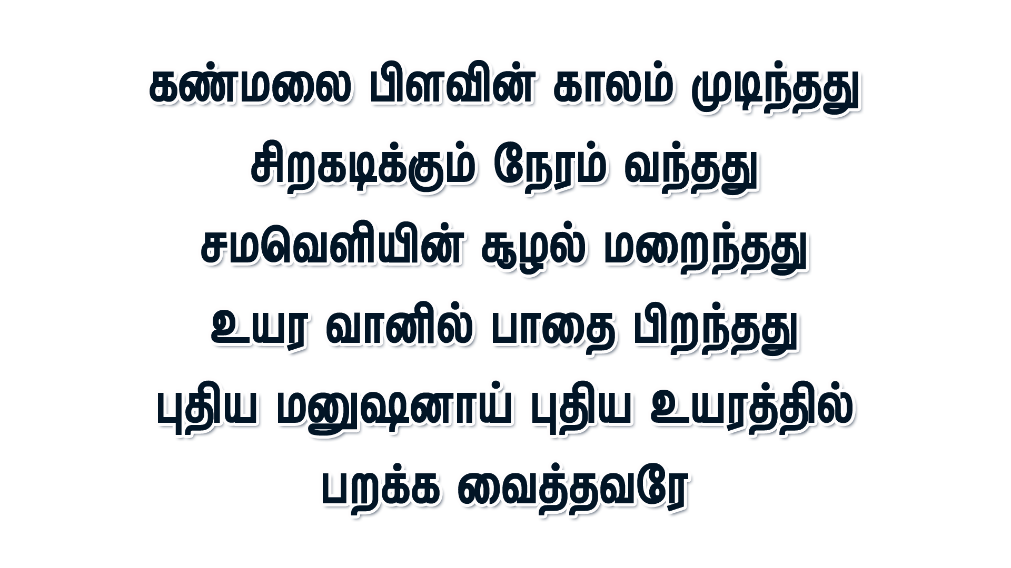
Notes:
Slide 1 - நான் நடக்கின்ற பாதைகள்
Slide 2 - என் ஜீவன் தொடர
Slide 3 - கண்மலை பிளவின் காலம்
Slide 4 - இக்கரை சோர்வின் பாரம்

Slide 4
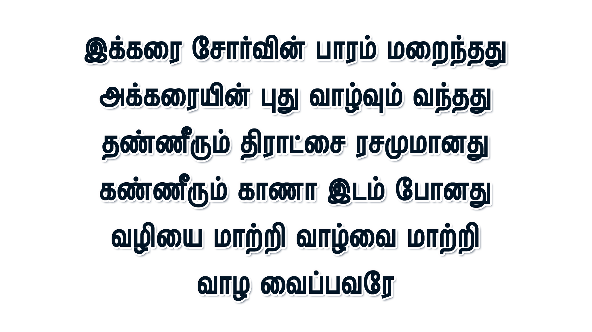
Notes:
Slide 1 - நான் நடக்கின்ற பாதைகள்
Slide 2 - என் ஜீவன் தொடர
Slide 3 - கண்மலை பிளவின் காலம்
Slide 4 - இக்கரை சோர்வின் பாரம்

